Slide 1
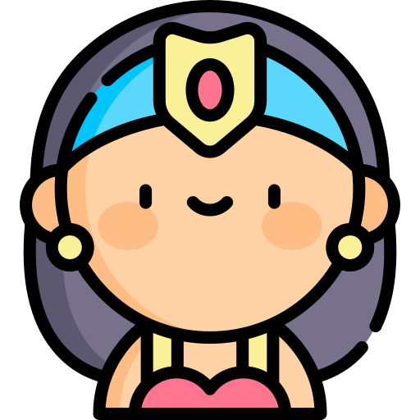
Diploma
por ser una superheroína

